Slide 1
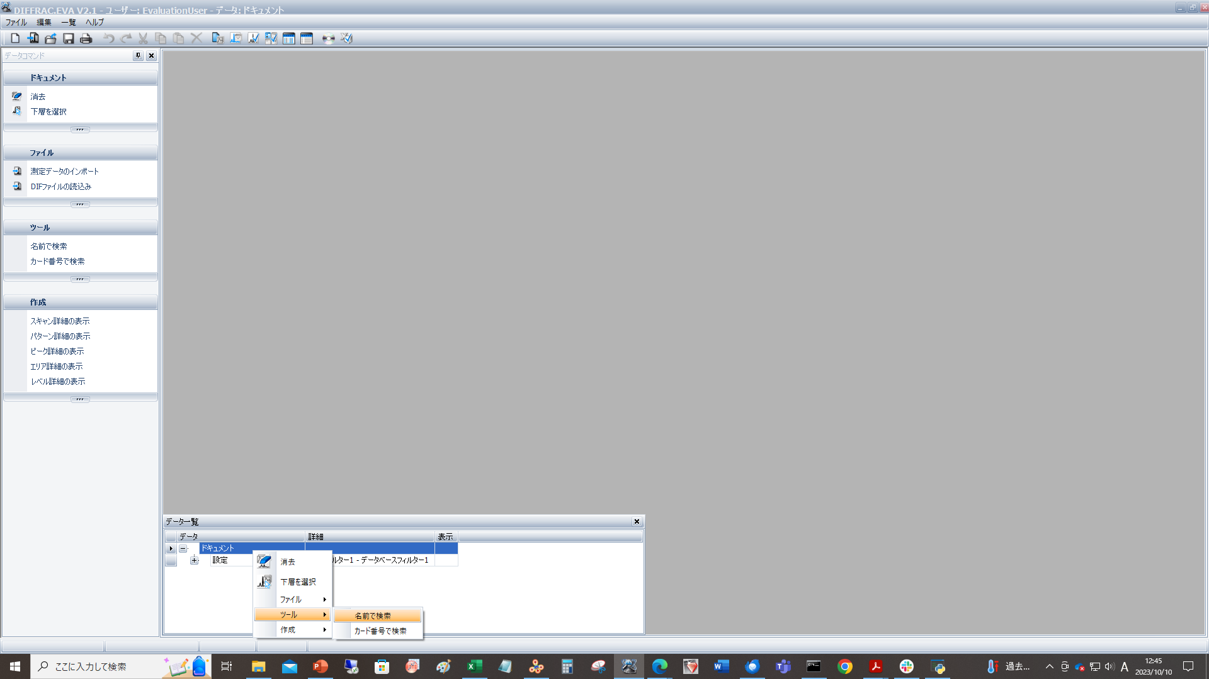
PDF-2のピークデータを出力する方法
測定データを参照せずにPDFカードデータを参照する方法
“データ一覧”の”ドキュメント”を左クリックして、画面左に表示された”ツール”内にある”名前で検索, カード番号で検索”
または、”ドキュメント”を右クリックして”ツール”→”名前で検索, カード番号で検索”でも可能
あとは普段通り条件を設定して検索する
\\192.168.27.2\share\★COEゼミ\06_装置・マニュアル・使用簿・基板\XRD解析マニュアル

Slide 2
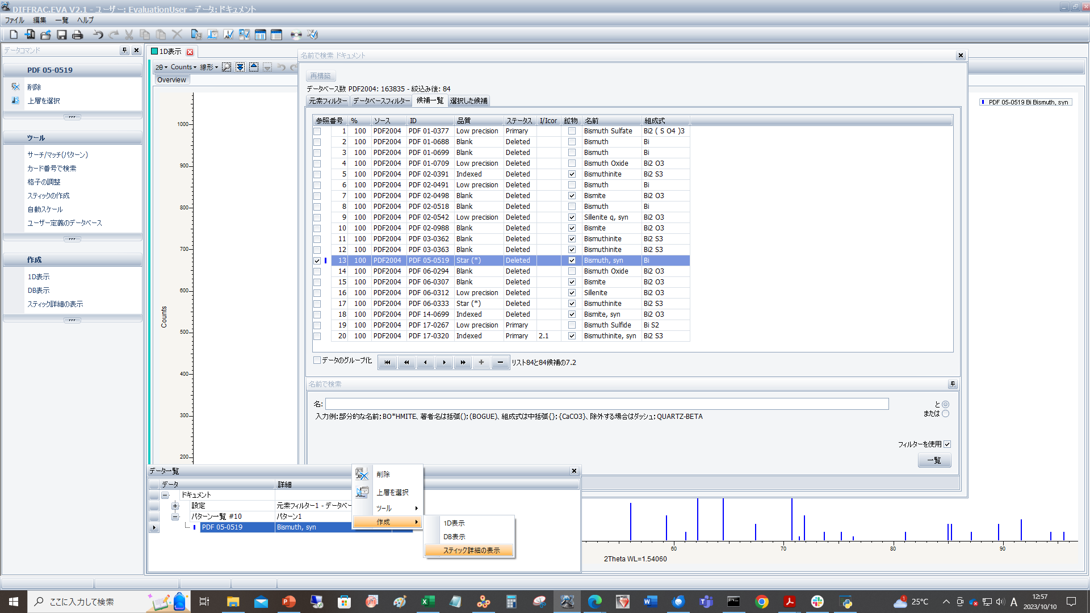
PDF-2のピークデータを出力する方法
該当するデータを選択後
“データ一覧”の選択した”PDFカードデータ”を左クリックして、画面左に表示された”作製”内にある”スティック詳細の表示”
または、選択した”PDFカードデータ”を右クリックして”作製”→”スティック詳細の表示”でも可能

Slide 3
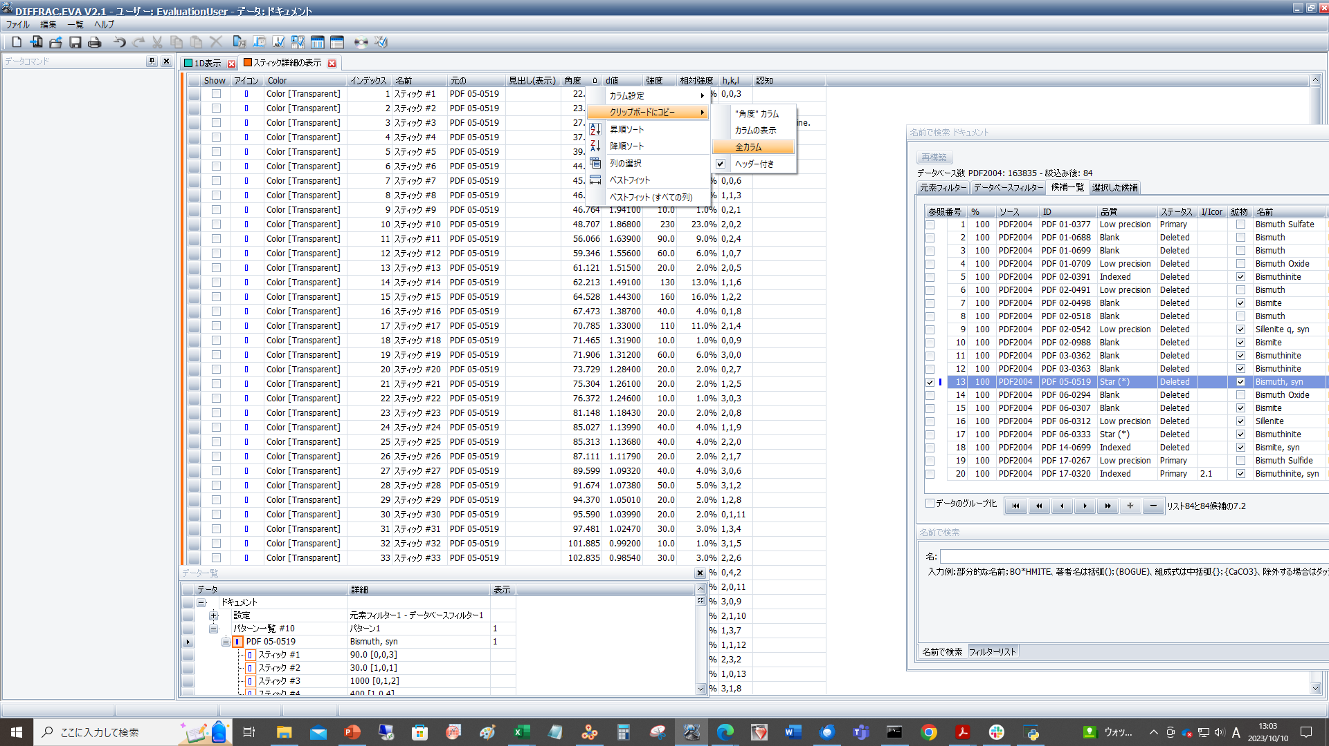
PDF-2のピークデータを出力する方法
画面上部のスティック詳細の表示タブをクリックすると、ピークのデータがある
背景が灰色の“アイコン, Color, etc.”の部分をどれでもいいので右クリックして、”クリップボードにコピー”→”全カラム”を選択
これでコピーされるため、エクセル等に張り付けて保存

